Slide 1
中和热及中和热的测定
黄毓展
2016-9-7

Slide 2
中和热
概念：强酸和强碱在稀溶液中发生中和反应生成1mol液态水的反应热。
表达式： H⁺(aq)+OH⁻(aq)=H2O(1) △H=-57.3kJ/mol

Slide 3
注意点
Ⅰ、为什么强调强酸强碱的稀溶液？。
中和热不包括浓酸（碱）的溶解、电解质的电离、离子的水合等伴随的其他的热效应
II、为什么强调生成1mol液态水？
中和反应的实质是H⁺和OH⁻化合生成H₂0，若反应过程中有其他物质生成，这部分反应热也不在中和热之内

Slide 5
中和热的测定
实验方法：利用绝热的容器，在反应器内将酸碱的稀溶液混合，发生中和反应，反应所放出的能量会传入水中，测量水的温度变化，根据水的质量，以及比热容，求出反应放出的能量Q，在除以生成水的物质的量，求得中和热。

Slide 6
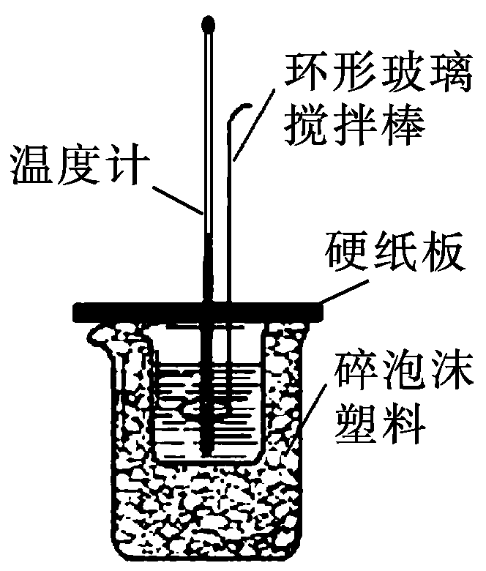
实验仪器与用品：
量筒（50 mL）两个：
50ml0.50 mol/L 盐酸、
50ml0.55 mol/L NaOH溶液
100mL烧杯
500mL烧杯

Slide 7
实验原理
实验原理：
数据处理方法
Q=cmΔt ①
Q：中和反应放出的热量
C：反应混合液的比热容
m：反应混合液的质量
Δt：反应前后溶液温度的差值。
Q=（V酸ρ酸＋V碱ρ碱）·c·（t₂－t₁）②
V酸=V碱=50 mL。
c酸=0.50 mol/L c碱=0.55 mol/L
ρ酸=ρ碱=1 g/cm³
c=4.18 J/（g·K）
Q=0.418（t₂－t₁）kJ ③

Slide 8
实验步骤
(1)安装实验装置。
(2)用一个量筒量取50 mL 0.50 mol·L^{－1}盐酸，倒入小烧杯中，用温度计测出溶液的温度，再用水洗净温度计。
(3)用另一个量筒量取50 mL 0.55 mol·L^{－1} NaOH溶液，并用温度计测出NaOH溶液的温度，起始两溶液的平均温度为t_{1。}
(4)将NaOH溶液倒入小烧杯中，搅拌溶液，测量最高温度t₂ 。
(5)重复实验两次，取平均值计算。
(6)数据处理。计算中和热

Slide 9
实验注意事项
①隔热关。如量热计保温层内隔热填充材料要填满；盖板上的两孔只需要正好使温度计和环形玻璃棒通过即可；倒入NaOH溶液要迅速，尽可能减少实验过程中的热量损失。
②准确关。如配制溶液的浓度要准确；NaOH溶液要新制；量取溶液体积时读数要准确；对温度计的读数要读到最高点。

Slide 10
1.大、小烧杯放置时，为何要使两杯口相平？填碎纸条的作用是什么？对此装置，你有何更好的建议？
2.温度计上的酸为何要用水冲洗干净？冲洗后的溶液能否倒入小烧杯？为什么？
1.两杯口相平，可使盖板把杯口尽量盖严，从而减少热量损失；填碎纸条的作用是为了达到保温、隔热、减少实验过程中热量损失的目的。若换用隔热、密封性能更好的装置（如保温杯）会使实验结果更准确。
2.因为该温度计还要用来测碱液的温度，若不冲洗，温度计上的酸会和碱发生中和反应而使碱液的温度升高导致最终的实验数值偏低，故要冲洗干净；冲洗后的溶液不能倒入小烧杯，若倒入，会使总溶液的质量增加，而导致实验结果误差。

Slide 11
3.酸、碱混合时，为何要把量筒中的NaOH溶液一次倒入小烧杯而不能缓缓倒入？
4.实验中所用HCl和NaOH的物质的量比为何不是1∶1而是NaOH过量？若用HCl过量行吗？
5.若改用100 mL 0.50 mol/L的盐酸和100 mL 0.55 mol/L的NaOH溶液，所测中和热的数值是否约为本实验结果的二倍（假定各步操作没有失误）？
3.因为本实验的关键是测反应的反应热，若动作迟缓，将会使热量损失而使误差增大。
4.为了保证0.50 mol/L的盐酸完全被NaOH中和，采用0.55 mol/L NaOH溶液，使碱稍稍过量。若使盐酸过量，亦可。
5.否。因中和热是指酸与碱发生中和反应生成1 mol H₂O时放出的热量，其数值与反应物的量的多少无关，故所测结果应基本和本次实验结果相同。

Slide 12
讨论:若按照书上的步骤进行操作，可是测出的中和热的实验数值还是偏小（数值大小比较不考虑正负号），可能的原因是什么？
答：
1.隔热操作不到位，致使实验过程中热量损失而导致误差。
2.混合酸、碱溶液时，动作缓慢，导致实验误差。
3.实验过程中有液体洒在外面。
4.测了酸后的温度计未用水清洗而便立即去测碱的温度，致使热量损失而引起误差。
5.烧杯、温度计、环形玻璃搅拌棒吸热
6.比热容的近似处理。实际上溶液的比热容大于水的

Slide 13
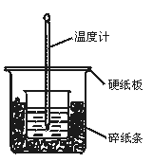
［练习］50 mL 0.50 mol/L盐酸与50 mL 0.55 mol/L －1NaOH溶液在图示的装置中进行中和反应。通过测定反应过程中所放出的热量可计算中和热。回答下列问题：
（1）从实验装置上看，图中尚缺少的一种玻璃用品是 。
（2）烧杯间填满碎纸条的作用是 。
（3）大烧杯上如不盖硬纸板，求得的中和热数值 （填“偏大”“偏小”“无影响”）。
（4）实验中改用60 mL 0.50 mol/L盐酸跟50 mL 0.55 mol/L NaOH溶液进行反应，与上述实验相比，所放出的热量 （填“相等”“不相等”），所求中和热 （填“相等”“不相等”），简述理由： 。
（5）用相同浓度和体积的氨水代替NaOH溶液进行上述实验，测得的中和热数值会 ；用50 mL 0.50mol/L NaOH溶液进行上述实验，测得的中和热的数值会 。（均填“偏大”“偏小”“无影响”）
环形玻璃搅拌棒
减少实验过程中的热量损失
偏小
不等
相等
因为中和热是指酸跟碱发生中和反应生成1 mol H₂O所放出的能量，与酸碱的用量无关
偏小
偏小
实验装置图中的错误是？

